Slide 1







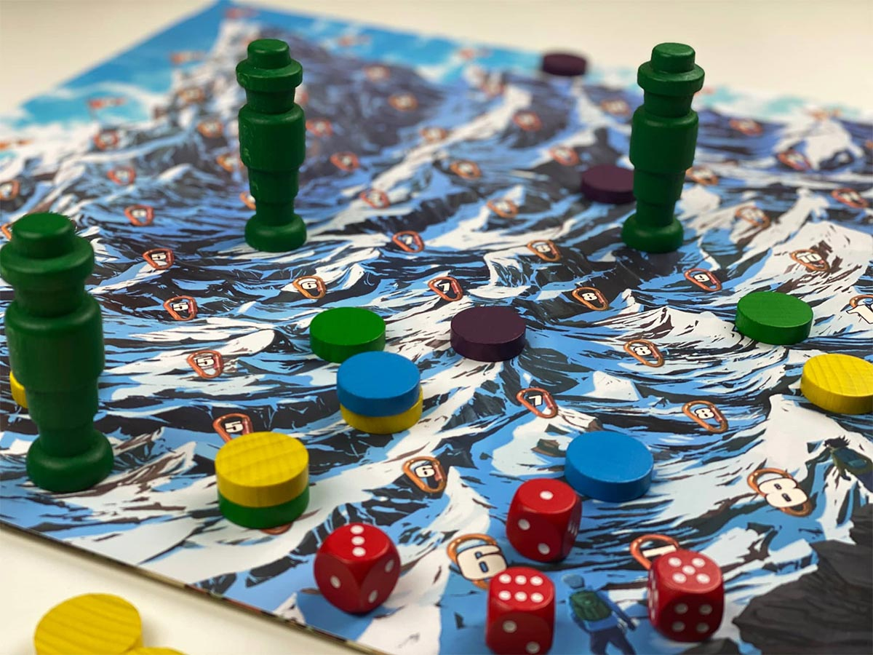

Contextes, définitions et usages du jeu de société dans l’animation socioculturelle en Fédération Wallonie-Bruxelles.
Barbier, Jean-Emmanuel ; Messina, Alexis ; Tacq, Virginie ; Dupont, Bruno ; La Paglia, Vincent ; Sarlet, Elsa
Journée des Chercheurs en Haute École SynHERA 2022 : Séminaire 13 « La fabrique du lien social » – jebarbier@he2b.be ; alexis.messina@hel.be

Slide 2
Objectifs et financements
Étude exploratoire des pratiques du jeu de société dans l'animation et l'intervention socioculturelles
  Sujet non exploré dans un terrain sous étudié
  Intérêt pour la ludopédagogie non formelle
  Grande variété des pratiques
Appel FRHE et financement Asmodée
Entretiens semi-structurés sur trois terrains
  Liège (HEL, financement FRHE)
  Bruxelles-Wallonie Brabant (HE2B, financement FRHE)
  Namur et Luxembourg (HEL, financement Game in Lab et Libellud)
Journée des Chercheurs en Haute École SynHERA 2022 : Séminaire 13 « La fabrique du lien social » – jebarbier@he2b.be ; alexis.messina@hel.be

Slide 3
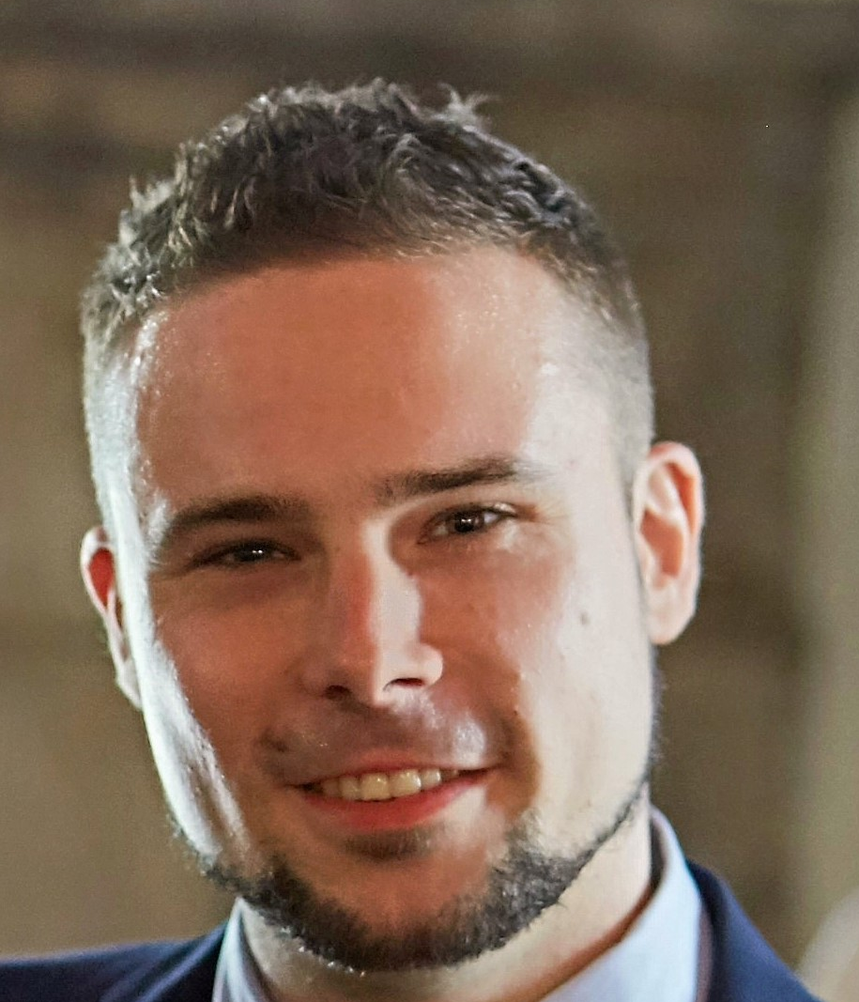
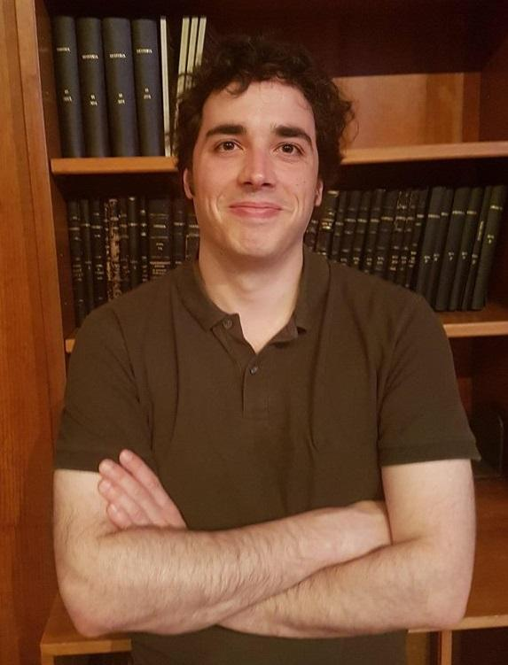
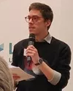
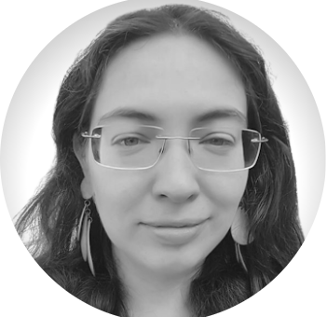
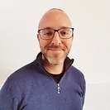
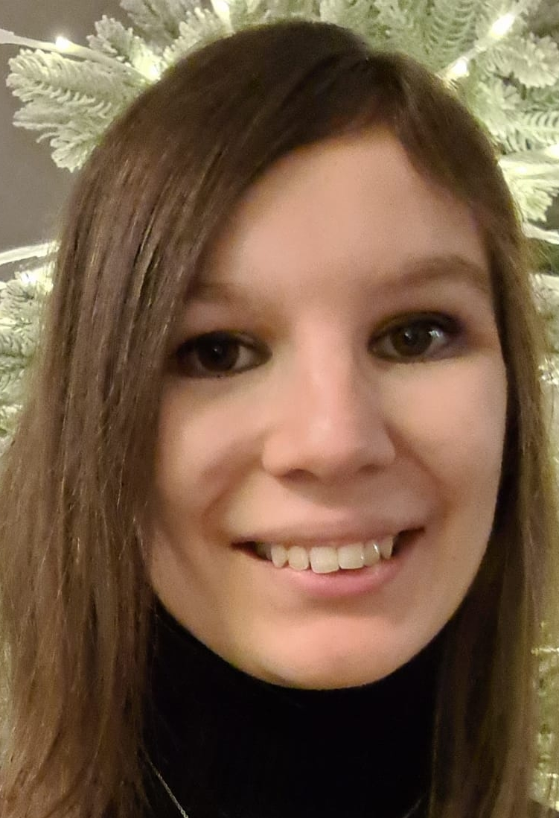

L’équipe
Jean-Emmanuel Barbier
Coordinateur & chercheur HE2B
Board games studies, Anthropologie
Alexis Messina
Chercheur HEL
Game studies
Picture
Picture
Picture
Picture
Vi Tacq
Chercheuse HE2B
Board games studies
Bruno Dupont
Coordinateur projet &
Chercheur HEL
Game studies
Picture
Picture
Picture
Vincent La Paglia
Chercheur HEL
Sociologie
Elsa Sarlet
Stagiaire UCL
Sciences de l’éducation
Jérôme Foguenne
Chercheur HEL
Sciences de la communication
Journée des Chercheurs en Haute École SynHERA 2022 : Séminaire 13 « La fabrique du lien social » – jebarbier@he2b.be ; alexis.messina@hel.be

Slide 4
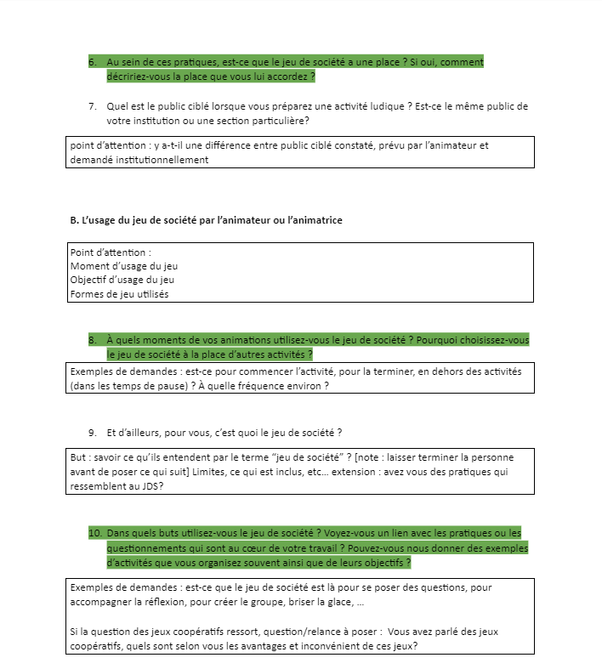
Méthode et données collectées
Corpus construit autour de différents bassins géographiques et profils d’associations variés
Entretien semi-directif conçu en s’appuyant sur la littérature existante, mais pour favoriser l’émergence de questions et problématiques des interviewés
Une quarantaine d’entretiens menés malgré un contexte difficile
Journée des Chercheurs en Haute École SynHERA 2022 : Séminaire 13 « La fabrique du lien social » – jebarbier@he2b.be ; alexis.messina@hel.be

Slide 5
Des résultats surprenants en première lecture
Une grande diversité dans les réponses
  Diversité attendue et anticipée dans la construction du corpus
  Des variables non anticipées accompagnées de variation plus grande dans l’expression de ces variables
  Une équipe avec des cadres et références théoriques très variés
-> Analyse statistique (ex : ACM) des données impossibles
-> Systématisation et constructions d’idéaux types peu pertinents
Journée des Chercheurs en Haute École SynHERA 2022 : Séminaire 13 « La fabrique du lien social » – jebarbier@he2b.be ; alexis.messina@hel.be

Slide 6
Des pistes d’analyse et d’exploration
Identification des causes de la variation :
  Nomenclature et terminologie « floue » pour les acteurs (ex. : « jeu de société » ? ; animation, facilitation, etc. ?)
  Des législations chargées d’enjeux de champs (ex. : axes de l’éducation permanente)
  Des réponses uniques à des situations uniques
-> Une analyse en matière de prise de position autour de termes, pratiques ou enjeux
Journée des Chercheurs en Haute École SynHERA 2022 : Séminaire 13 « La fabrique du lien social » – jebarbier@he2b.be ; alexis.messina@hel.be

Slide 7
Méthodologie d’analyse
  Entreprise de type « qualitative » (au détriment temporaire du quantitatif) sur des éléments de discours tirés des entretiens
  Sélection d’un échantillon (=/= cas remarquables ; voir BADIR, 2011) pour élaborer une typologie temporaire
  -> Mise en évidence de saillances thématiques
Définitions | Finalités | Détournements et créations
Limites | Acteurs et actrices | Contextes
Journée des Chercheurs en Haute École SynHERA 2022 : Séminaire 13 « La fabrique du lien social » – jebarbier@he2b.be ; alexis.messina@hel.be

Slide 8
Cartographisation / Typologisation
Fonctionnement par double encodage :
Ordonner les saillances thématiques précédemment identifiées en sous-classifications temporaires que nous nommons étiquettes (d’après un vocabulaire tiré des études génériques des objets et pratiques culturelles, voir par ex. NEALE, 2000 ; ARSENAULT, 2011 ; ou MESSINA, 2020)
Traduire les étiquettes observées en un code, avec un aller-retour théorique (voir COLLINS & STOCKTON, 2018)
-> Permettre une mise en dialectique des observations, témoigner de la complexité du réel et actualiser de manière systématisée l’encodage
-> Partir du sommaire au spécifique dans un travail top-down
ÉTIQUETTES | CODE
Journée des Chercheurs en Haute École SynHERA 2022 : Séminaire 13 « La fabrique du lien social » – jebarbier@he2b.be ; alexis.messina@hel.be

Slide 9
Double encodage : protocole exploratoire
Double Cycle Coding Method, codage exploratoire descriptif, SALDANA (“First Cycle Coding Methods”, The Coding Manual for Qualitative Researches, 2009:73)
Verbatim-Code-Categorize, SAVIN-BADEN & MAJOR (“Data Handling and Coding”. Working with Data and Finding, 2013:426)
Points d’attention dans le travail d’élaboration typologique, MERRIAM (Qualitative research: A guide to design and implementation, 2009:186)
Be as sensitive to the data as possible
Be exhaustive (enough categories to encompass all relevant data)
Be mutually exclusive (a relevant unit of data can be placed in only one category)
Be conceptually congruent (all categories are at the same conceptual level)
Journée des Chercheurs en Haute École SynHERA 2022 : Séminaire 13 « La fabrique du lien social » – jebarbier@he2b.be ; alexis.messina@hel.be

Slide 10
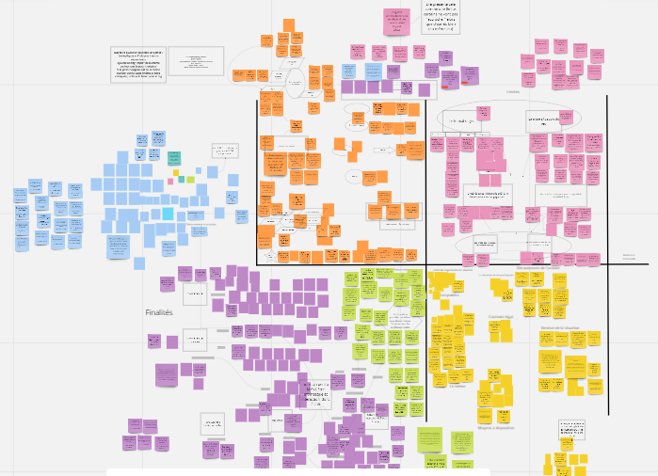
Etape #1 : générer des « étiquettes »
Attribution d’une thématique à chaque chercheur.euse, qui doit l’ordonner, puis échanges durant deux réunions de travail pour commenter la première organisation
Utilisation de Miro, dashboard collaboratif
Génération d’un premier « encodage » : les étiquettes
Les étiquettes se basent uniquement sur des observations et comprennent également des citations/terminologies des interviewés
Journée des Chercheurs en Haute École SynHERA 2022 : Séminaire 13 « La fabrique du lien social » – jebarbier@he2b.be ; alexis.messina@hel.be

Slide 11
Etape #2 : générer un « code »
Partir du sommaire au spécifique, puis regrouper les spécificités
Faire le lien entre les étiquettes et la littérature scientifique (travail de comparaison des observations)
Génération d’un second « encodage » : le code
Catégories générales | Catégories détaillées | Liens théoriques | Code
Objectif de mobilisation du JDS (ex.) | Objectif observé 1 (ex.) | Auteur.trice | Codet #1
 | Objectif observé 2 (ex.) | Auteur.trice | Codet #2
 | Objectif observé 3 (ex.) | Auteur.trice | Codet #3
Journée des Chercheurs en Haute École SynHERA 2022 : Séminaire 13 « La fabrique du lien social » – jebarbier@he2b.be ; alexis.messina@hel.be

Slide 12
Etape #3 : mise en dialectique
Retour au verbatim, y compris les échantillons précédemment choisis
Compilation des extraits saillants des entretiens et traduction selon le code
Analyse en close reading et mise en dialectique
-> Réalisation d’une table de contingence qui est déjà le fruit d’un aller-retour théorique
Journée des Chercheurs en Haute École SynHERA 2022 : Séminaire 13 « La fabrique du lien social » – jebarbier@he2b.be ; alexis.messina@hel.be

Slide 13
Futures applications
Cartographie, second classement selon l’interprétation du code
Analyse factorielle des correspondances multiples, ou ACM
  Voir BENZÉCRI (1978, cité par BOURDIEU dans La Distinction, 1979)
  Voir DOZO (« L’analyse factorielle des correspondances ». Mesures de l’écrivain. Profil socio-littéraire et capital relationnel dans l'entre-deux-guerres en Belgique francophone, 2011:23)
  Voir MESSINA (Derrière la différenciation du gameplay : définition et circonscription du jeu vidéo asymétrique, 2020:28)
-> illustration du corpus selon le code et/ou certains de ses codets
Journée des Chercheurs en Haute École SynHERA 2022 : Séminaire 13 « La fabrique du lien social » – jebarbier@he2b.be ; alexis.messina@hel.be

Slide 14
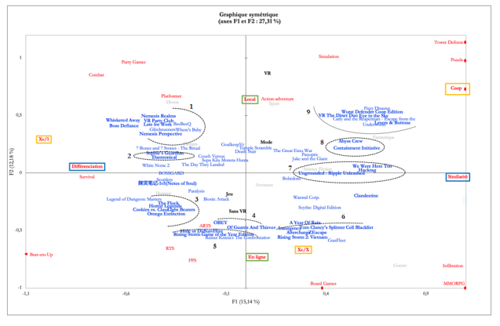
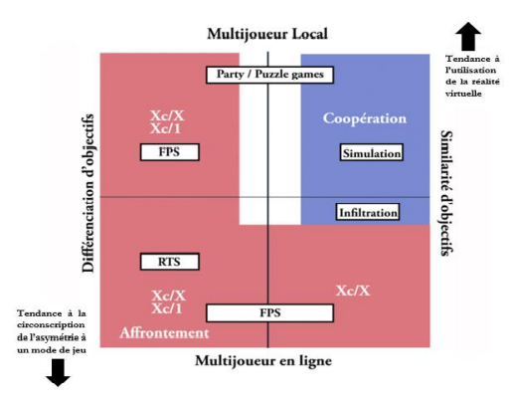
Exemple tiré de Messina, 2020 (pp. 35-37)
Journée des Chercheurs en Haute École SynHERA 2022 : Séminaire 13 « La fabrique du lien social » – jebarbier@he2b.be ; alexis.messina@hel.be

Slide 15
Bibliographie
ARSENAULT, Dominic. Des typologies mécaniques à l’expérience esthétique : fonctions et mutation du genre dans le jeu vidéo. Thèse de doctorat, Université de Montréal, 2011. En ligne : https://papyrus.bib.umontreal.ca/xmlui/handle/1866/5873
BADIR, Sémir. « Sémiotique de l’exemple », MethIS, volume 4 « L’exemple en question »: 19-37, 2011
COLLINS, Christopher S. ; STOCKTON, Carrie M. « The Central Role of Theory in Qualitative Research », International Journal of Qualitative Methods, volume 7: 1-10, 2018.
DOZO, Björn-Olav. Mesures de l’écrivain, Profil socio-littéraire et capital relationnel dans l’entre-deux-guerres en Belgique francophone. Liège, Presses Universitaires de Liège, coll. Situations, 2011. En ligne : https://books.openedition.org/pulg/2241?lang=fr
MESSINA, Alexis. Derrière la différenciation du gameplay. Définition et circonscription du jeu vidéo asymétrique. Mémoire de Master 2, Université de Liège, 2020. En ligne : https://orbi.uliege.be/handle/2268/250782
NEALE, Steve. Genre and Hollywood. Londres, Routledge, 2000. En ligne : https://www.semanticscholar.org/paper/Genre-and-Hollywood Neale/550bb6a39c281782748743bec410d3b3d839c52e
SALDANA, Johnny. The Coding Manual for Qualitative Researches. Sage, 2009.
SAVIN-BADEN, Maggi ; MAJOR, Claire Howell. Qualitative research: The essential guilde to theory and practice. Routledge, 2013.
Merci !
Journée des Chercheurs en Haute École SynHERA 2022 : Séminaire 13 « La fabrique du lien social » – jebarbier@he2b.be ; alexis.messina@hel.be

